Slide 1
Human Rights Education
2020-1-SK01-KA229-078211
II. Primary school Varazdin
Croatia
Final works

Slide 2
Poster

Slide 3
Digital poster - Thinglink tool
Link to the poster:
https://www.thinglink.com/scene/1725495162655736294

Slide 4
Man don`t get angry Python program
import random
class IgraCovjeceNeLjutiSe: def __init__(self, broj_igraca): self.broj_igraca = broj_igraca self.pozicije = [0] * broj_igraca self.pobjednik = None
def potez(self, igrac, broj_ocjena): trenutna_pozicija = self.pozicije[igrac] nova_pozicija = trenutna_pozicija + broj_ocjena if nova_pozicija > 39: nova_pozicija = 39 - (nova_pozicija - 39) self.pozicije[igrac] = nova_pozicija
if nova_pozicija == 39: self.pobjednik = igrac
def provjeri_pobjedu(self): return self.pobjednik is not None
def ispisi_plocu(self): for i in range(self.broj_igraca): print("Igrac {}: {}".format(i + 1, self.pozicije[i]))
def igraj(self): while not self.provjeri_pobjedu(): for i in range(self.broj_igraca): if not self.provjeri_pobjedu(): print("\nRed je na igracu {}.".format(i + 1)) raw_input("Pritisnite Enter da bacite kocku...") broj_ocjena = random.randint(1, 6) print("Igrac {} je dobio {}.".format(i + 1, broj_ocjena)) self.potez(i, broj_ocjena) self.ispisi_plocu()
print("\nPobjednik je igrac {}!".format(self.pobjednik + 1))
# Primjer pokretanja igre s 4 igraca igra = IgraCovjeceNeLjutiSe(4) igra.igraj()

Slide 5
Man don`t get angry Python program

Slide 6
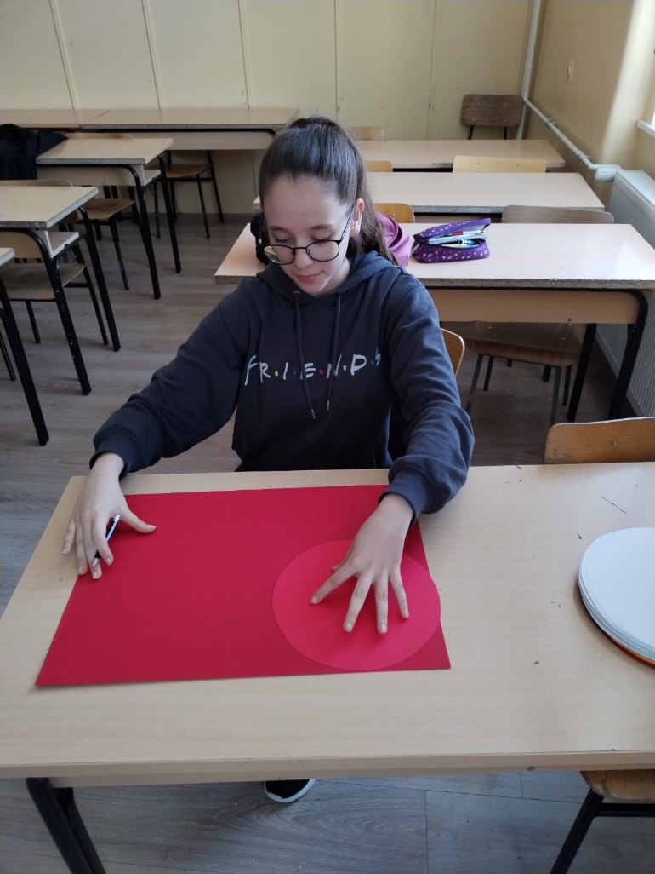
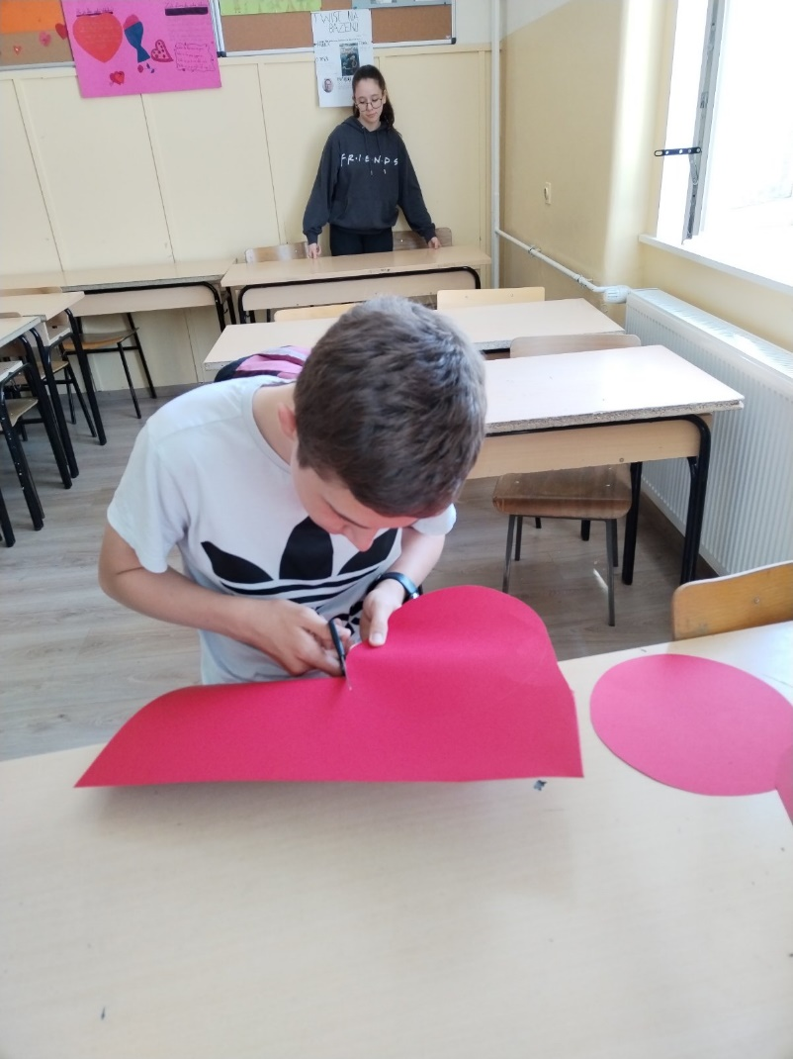
Man don`t get angry - making a game

Slide 7
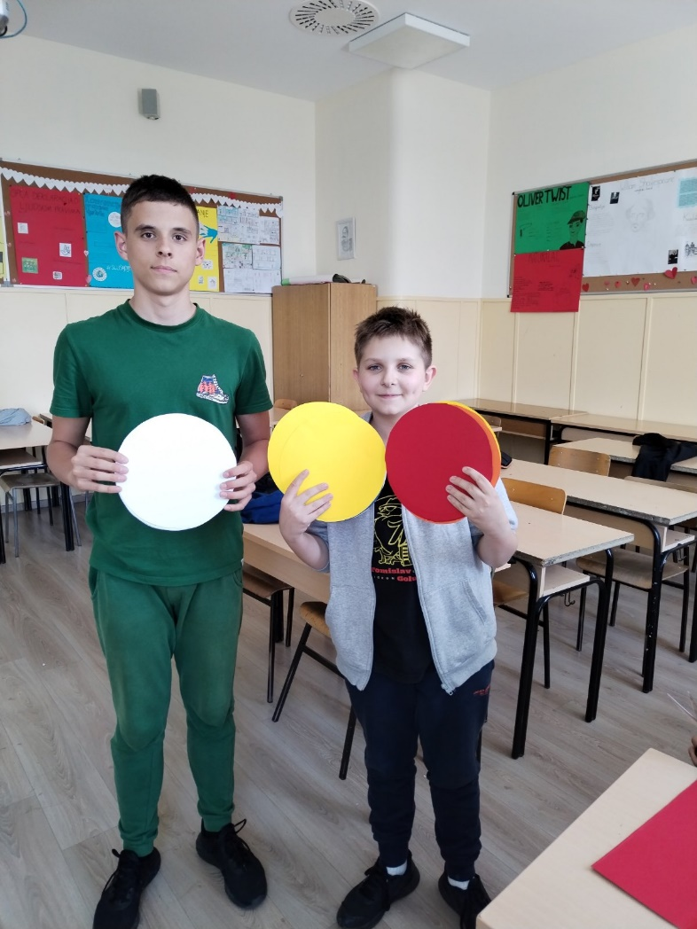
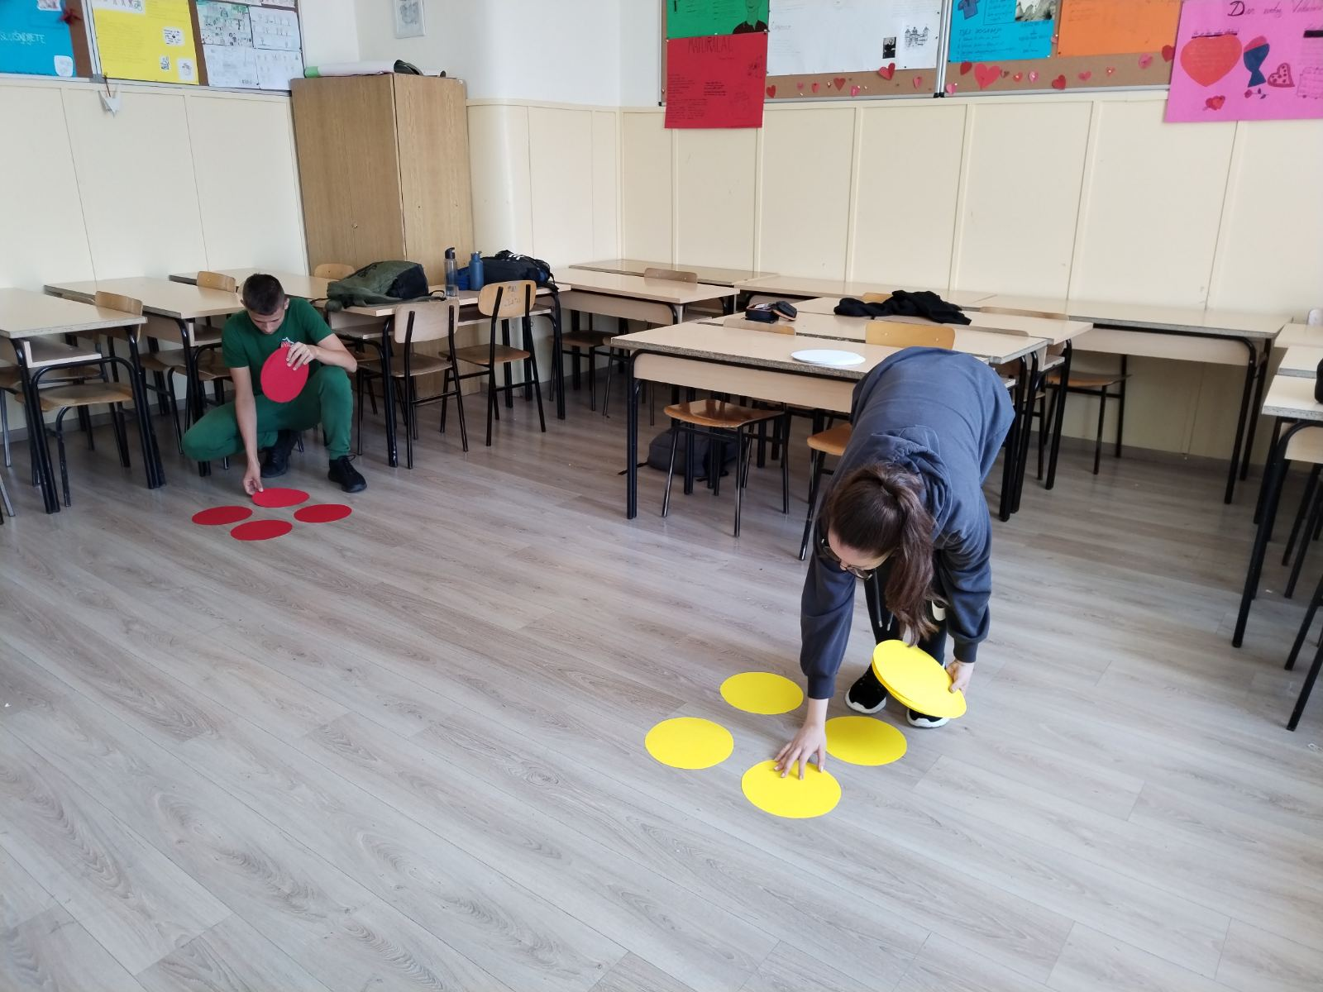
Man don`t get angry - making a game

Slide 8
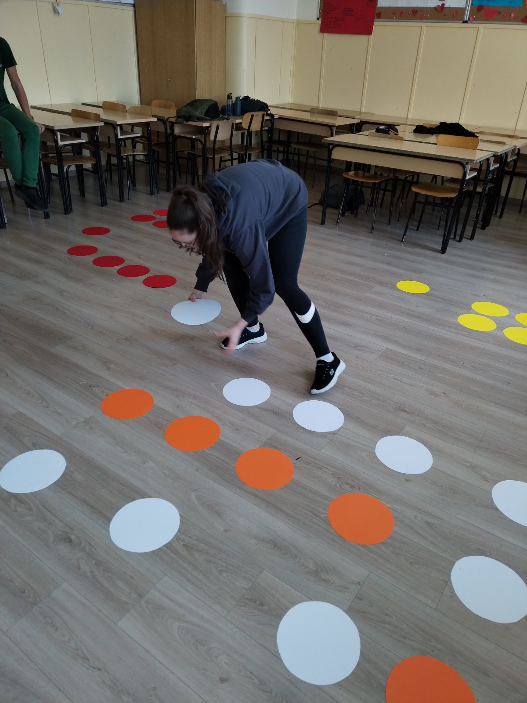
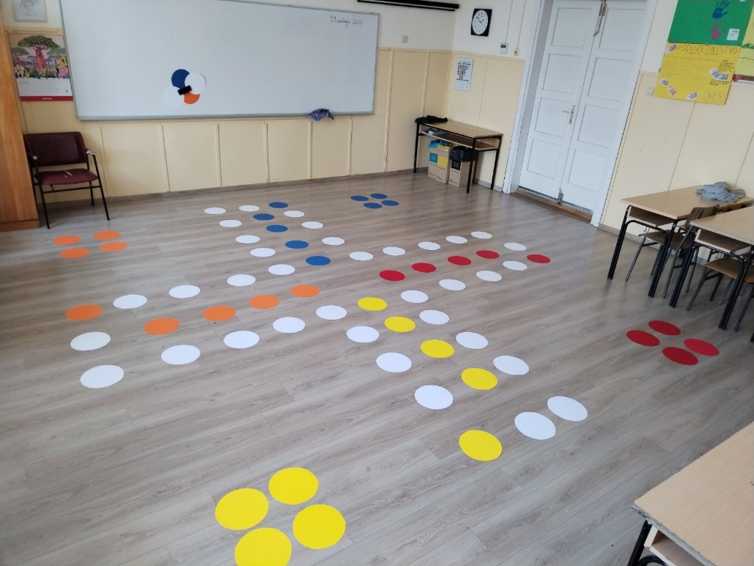
Man don`t get angry - making a game

Slide 9
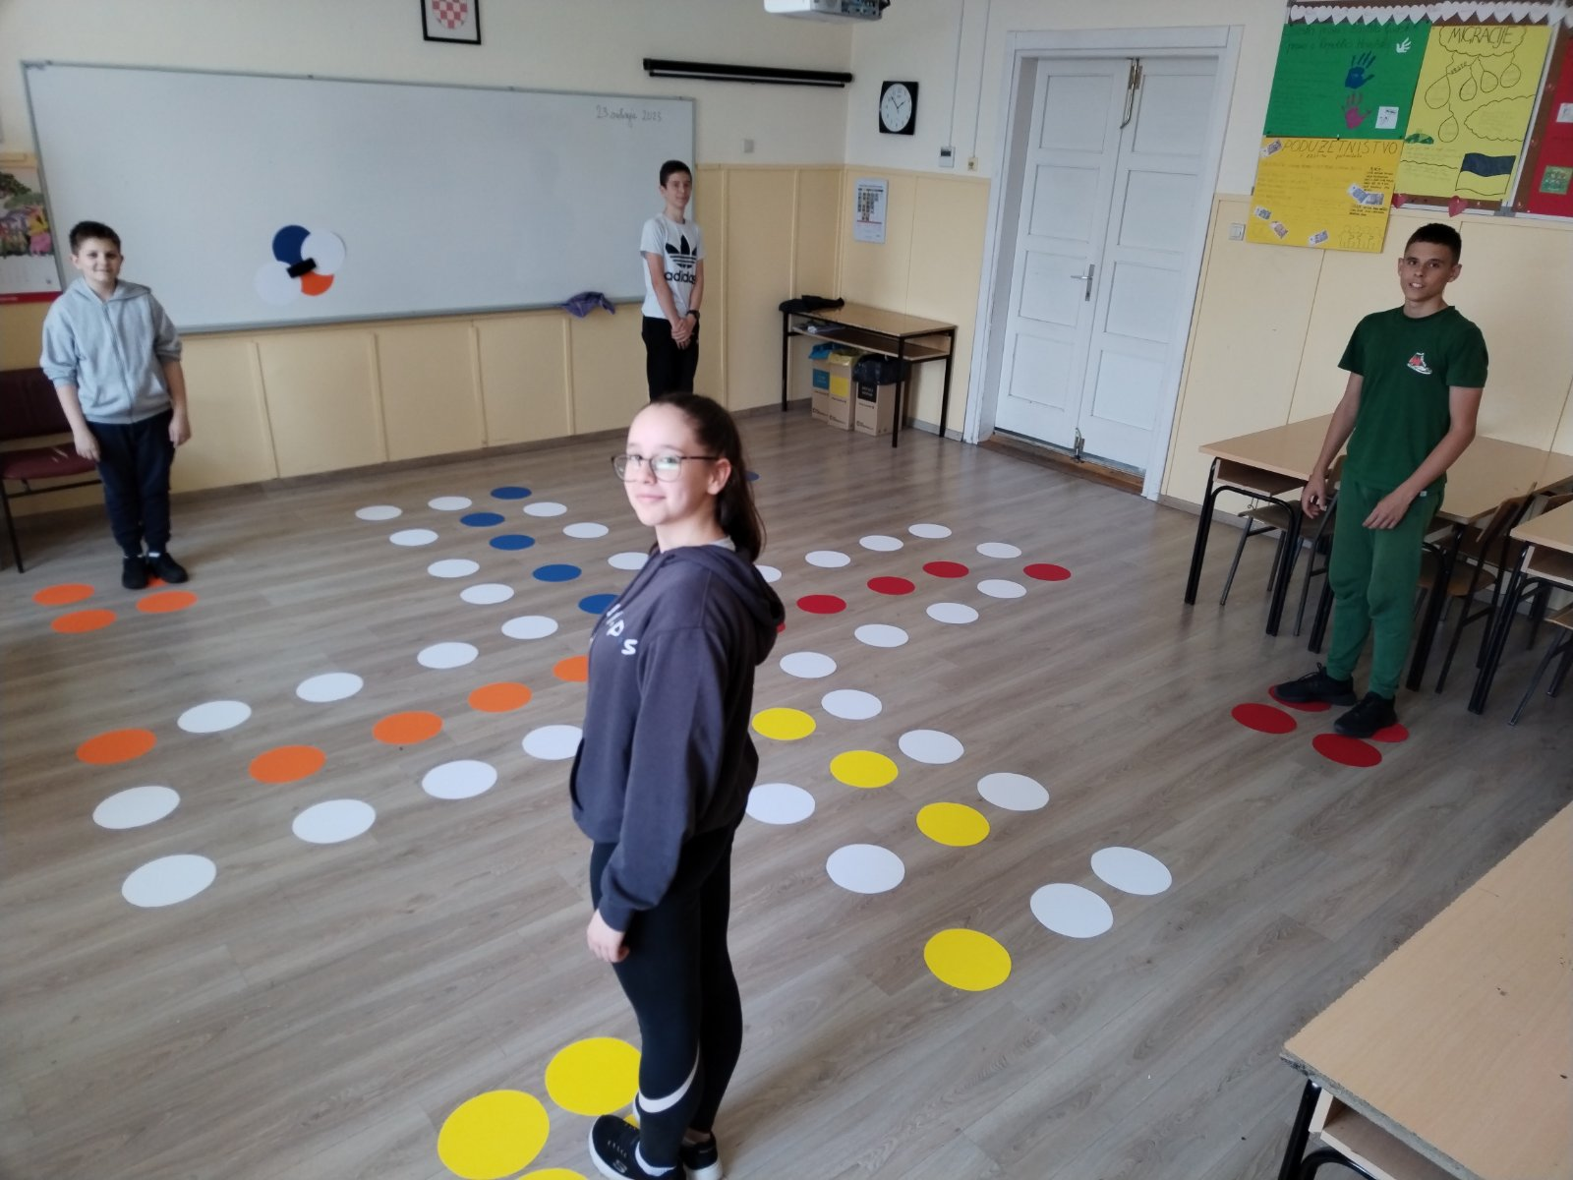
Man don`t get angry - the game

Slide 10
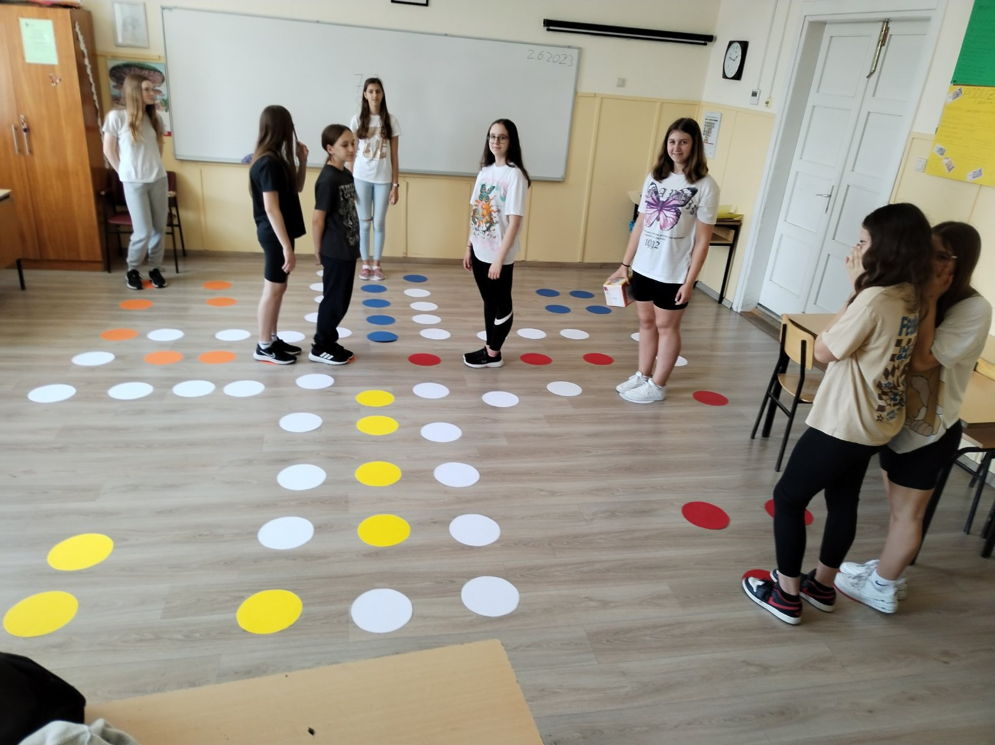
Man don`t get angry - the game

